Slide 1
Учитель русского языка и литературы МОУ Газимуро-Заводской СОШ Шестопалова Е.А.
Дистанционное образование как одна из форм организации учебного процесса на примере работы на образовательной платформе СФЕРУМ

Slide 2
Последние новости в мире показывают, как непостоянна наша жизнь. Школа должна была научиться быстро адаптироваться к любым изменениям, чтобы продолжать функционировать и своевременно отвечать на возникающие угрозы.
Актуальность данной темы обусловлена тем, что проблемы пандемии COVID — 19 сделали невозможным физическое присутствие школьников в учебных учреждениях, что вынудило искать альтернативы.
Одной из таких альтернатив является дистанционное образование.

Slide 3
Наиболее приемлемым определением понятия "дистанционное обучение" является то, которое дала Евгения Семеновна Полат: "это форма обучения, при которой взаимодействие учителя и учащихся и учащихся между собой осуществляется на расстоянии и отражает все присущие учебному процессу компоненты (цели, содержание, методы, организационные формы, средства обучения), реализуемые специфичными средствами Интернет-технологий или другими средствами, предусматривающими интерактивность".

Slide 4
В исследованиях ученых Е.С.Полат и Д.М.Джусубалиевой рассмотрены специфические принципы дистанционного обучения, которые по мнениям авторов предполагают дальнейшее развитие методологии дистанционного обучения.
Принцип интерактивности. Дистанционное обучение должно обеспечивать интерактивное взаимодействие между всеми его участниками.
Принцип открытости. Любой желающий должен иметь доступ к получению дистанционного обучения по его выбору.
Принцип гибкости. Ход учебного процесса можно приспосабливать к индивидуальным особенностям обучаемого, выстраивая индивидуальную образовательную траекторию и давая возможность обучаться в удобное время.
Принцип адаптивности. Обеспечивается благодаря использованию современных информационных и телекоммуникационных технологий, которые позволяют адаптировать дистанционный учебный процесс к особенностям обучающихся.
Принцип передаваемости. Заключается в возможности передачи образовательных текстов, аудио- и видеозаписей, телевизионных и компьютерных программ учебного назначения по всему миру.
Ориентация на потребителя. Дистанционное обучение расширяет доступ к получению образования для людей, которые по разным причинам не могут получить очное образование.
Принцип базовых знаний. Для начала дистанционного обучения пользователю необходимо владеть некоторыми начальными знаниями. Для этого в различных дистанционных курсах используется входной контроль.
Принцип регламентности обучения. Дистанционное обучение должно быть подчинено определенным временным регламентам, например, устанавливается последний срок сдачи обучаемыми тестов, контрольных заданий и т.д.
Принцип педагогической целесообразности применения средств новых информационных технологий. Применяемые в процессе дистанционного обучения средства информационных и коммуникационных технологий должны соответствовать целям обучения, способствовать наиболее эффективному их достижению.

Slide 5
Дистанционное обучение, осуществляемое с помощью компьютерных телекоммуникаций, по классификации Е.С.Полат, имеет следующие формы занятий:
Чат-занятия – учебные занятия, осуществляемые с использованием чат-технологий. Данные занятия проводятся синхронно, то есть все участники имеют одновременный доступ к чату. В рамках многих дистанционных учебных заведений действует чат-школа, в которой с помощью чат-кабинетов организуется деятельность дистанционных педагогов и учеников.
2. Веб-занятия – дистанционные уроки, конференции, семинары, деловые игры, лабораторные работы, практикумы и другие формы учебных занятий, проводимых с помощью средств телекоммуникаций и других возможностей Интернета. Для данных занятий используются специализированные образовательные веб-форумы – форма работы пользователей по определённой теме или проблеме с помощью записей, оставляемых на одном из сайтов с установленной на нем соответствующей программой.
От первой формы занятий веб-форумы отличаются возможностью более длительной (многодневной) работы и асинхронным характером взаимодействия учеников и педагогов.
3.Телеконференция – проводятся, как правило, на основе списков рассылки с использованием электронной почты. Для учебных телеконференций характерно достижение образовательных задач. Также существуют формы дистанционного обучения, при котором учебные материалы высылаются почтой в регионы.

Slide 6
Трудно поверить, но формат «учёбы на расстоянии» зародился ещё несколько веков назад.
В начале XVIII века в Европе возникло так называемое корреспондентское обучение. Учащиеся по почте получали письма с заданиями от педагогов, отправляли на проверку свои работы и получали комментарии.
В 1870-х годах в США были созданы первые заочные школы, функционировавшие посредством почтовой корреспонденции. В 1914 году такие школы появились в Великобритании, а вскоре распространились в Канаде, Австралии, Новой Зеландии.
В 1938 году состоялся первый съезд Международного совета по корреспондентскому обучению (International Council for Correspondence Education).
С появлением радио и телевидения начался новый этап удалённого обучения. Бабушки и дедушки нынешних школьников наверняка помнят радиоспектакли и развивающие телепередачи. А в Австралии по радио существовала целая школа для жителей отдалённых районов. В определённые часы и дни на определённой частоте передавались уроки по программе начальной и средней школы.
Однако у радио и телевидения как источников знаний был значительный недостаток — отсутствие обратной связи.
В 1969 году был открыт первый университет дистанционного обучения – Открытый Университет Великобритании, вслед за которым подобные учебные заведения стали появляться по всему миру.
Настоящая революция в образовании произошла с появлением интернета. Сначала email ускорил и упростил коммуникацию между преподавателями и студентами, а затем появились целые платформы для дистанционного обучения.

Slide 8
СФЕРУМ - это полноценная образовательная онлайн платформа, которая позволяет задать новый формат обучения. Она полезна не только ученикам, но и учителям. СФЕРУМ является аналогом таких известных систем для онлайн обучения и проведения видео-встреч, презентаций, как Zoom, Google Hangouts, Skype и др.
СФЕРУМ позволяет учиться и общаться онлайн школьникам, учителям и родителям. Платформа основана на технологиях социальной сети «ВКонтакте», а «Ростелеком» Пользоваться платформой можно через мобильное приложение СФЕРУМ для Android или Windows и на сайте Сферум.рф.

Slide 9
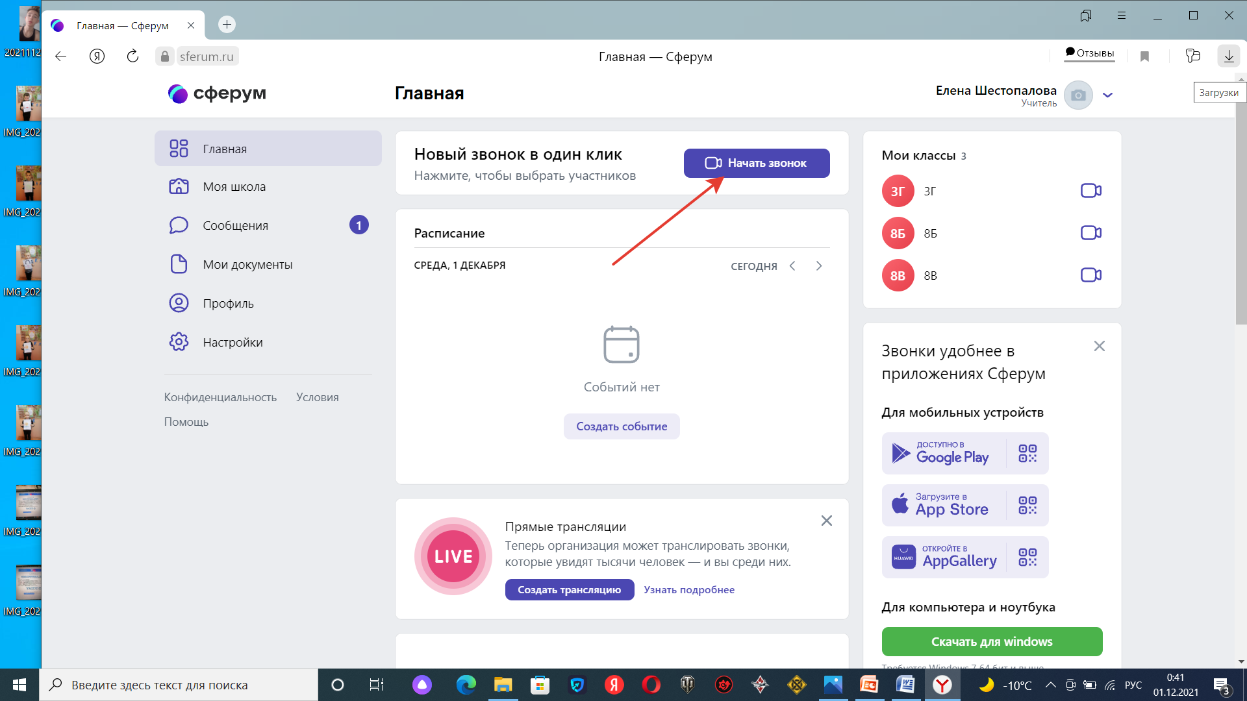

Slide 10
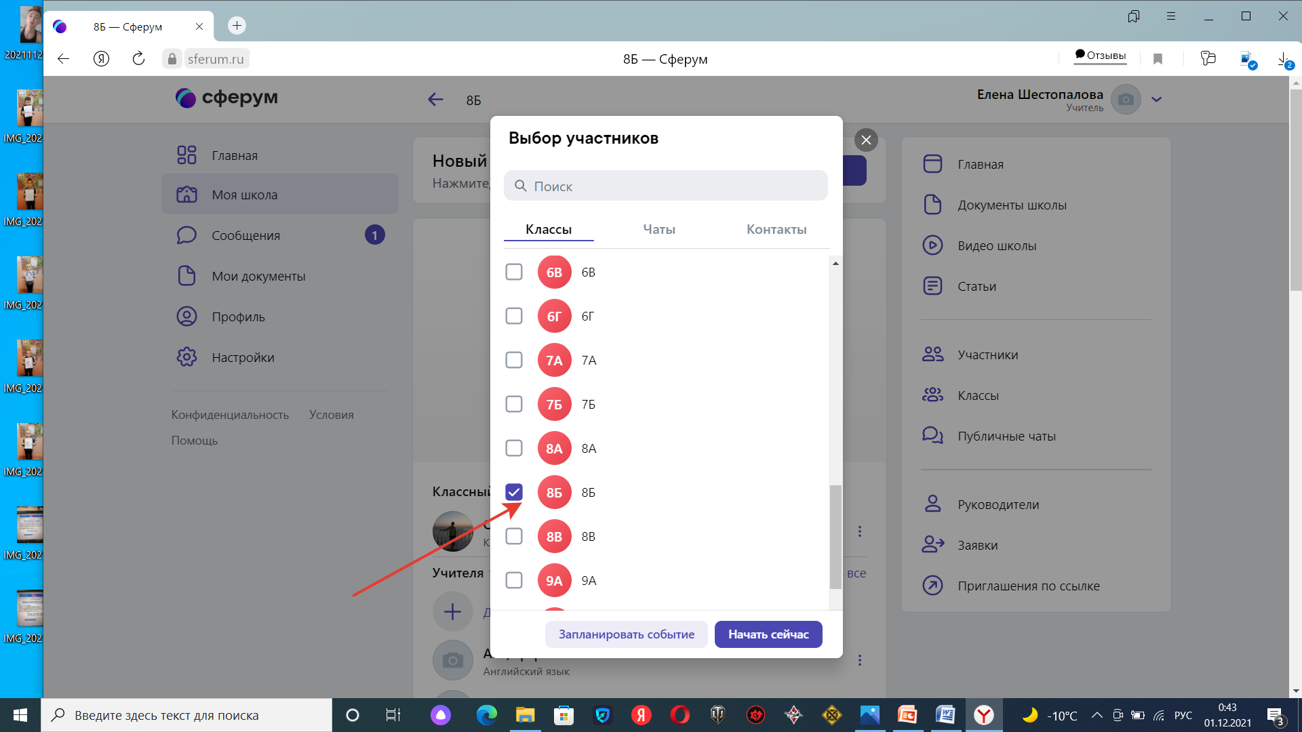

Slide 11
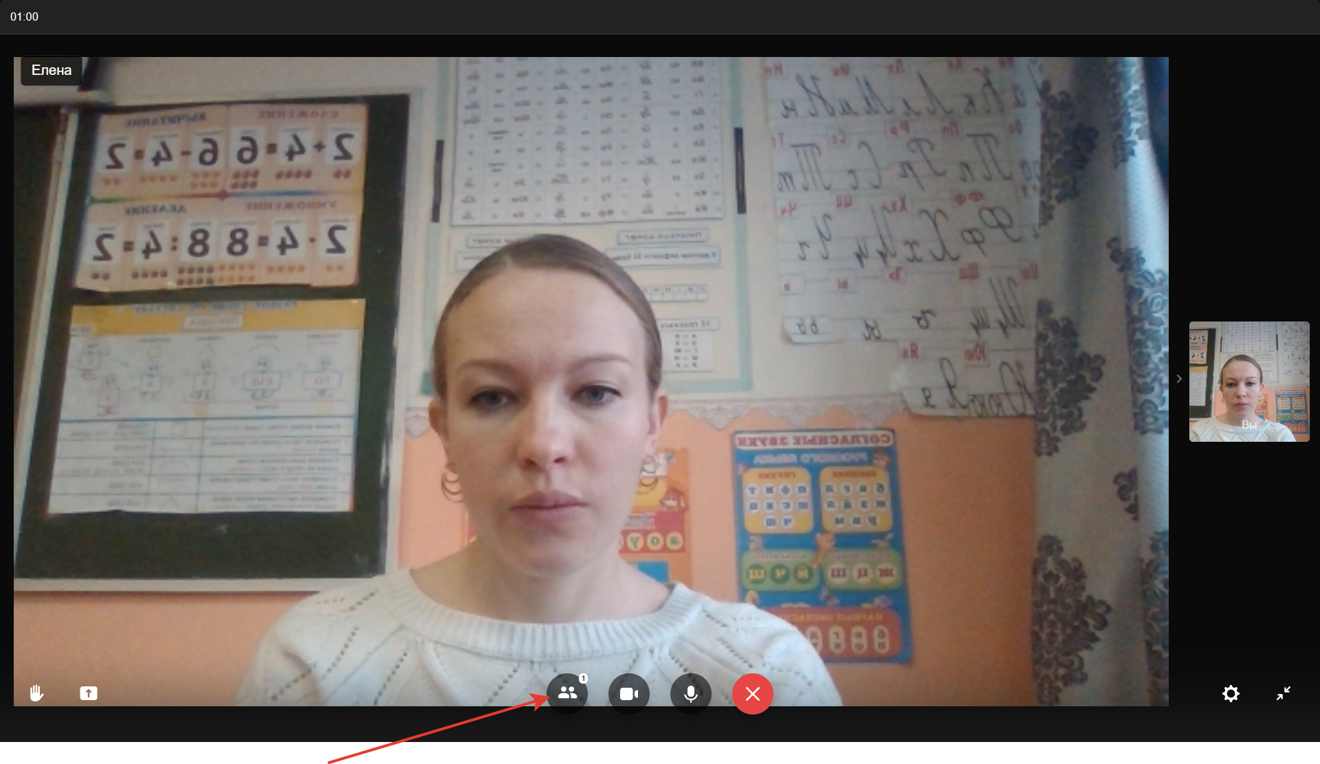
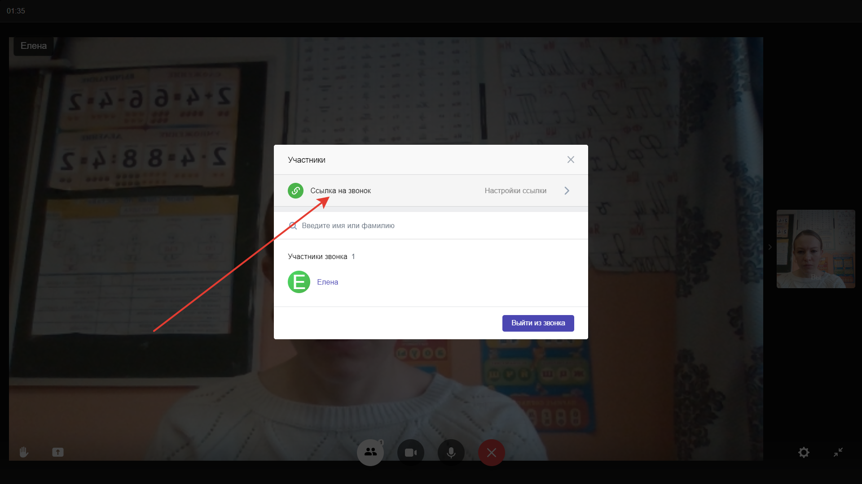

Slide 12
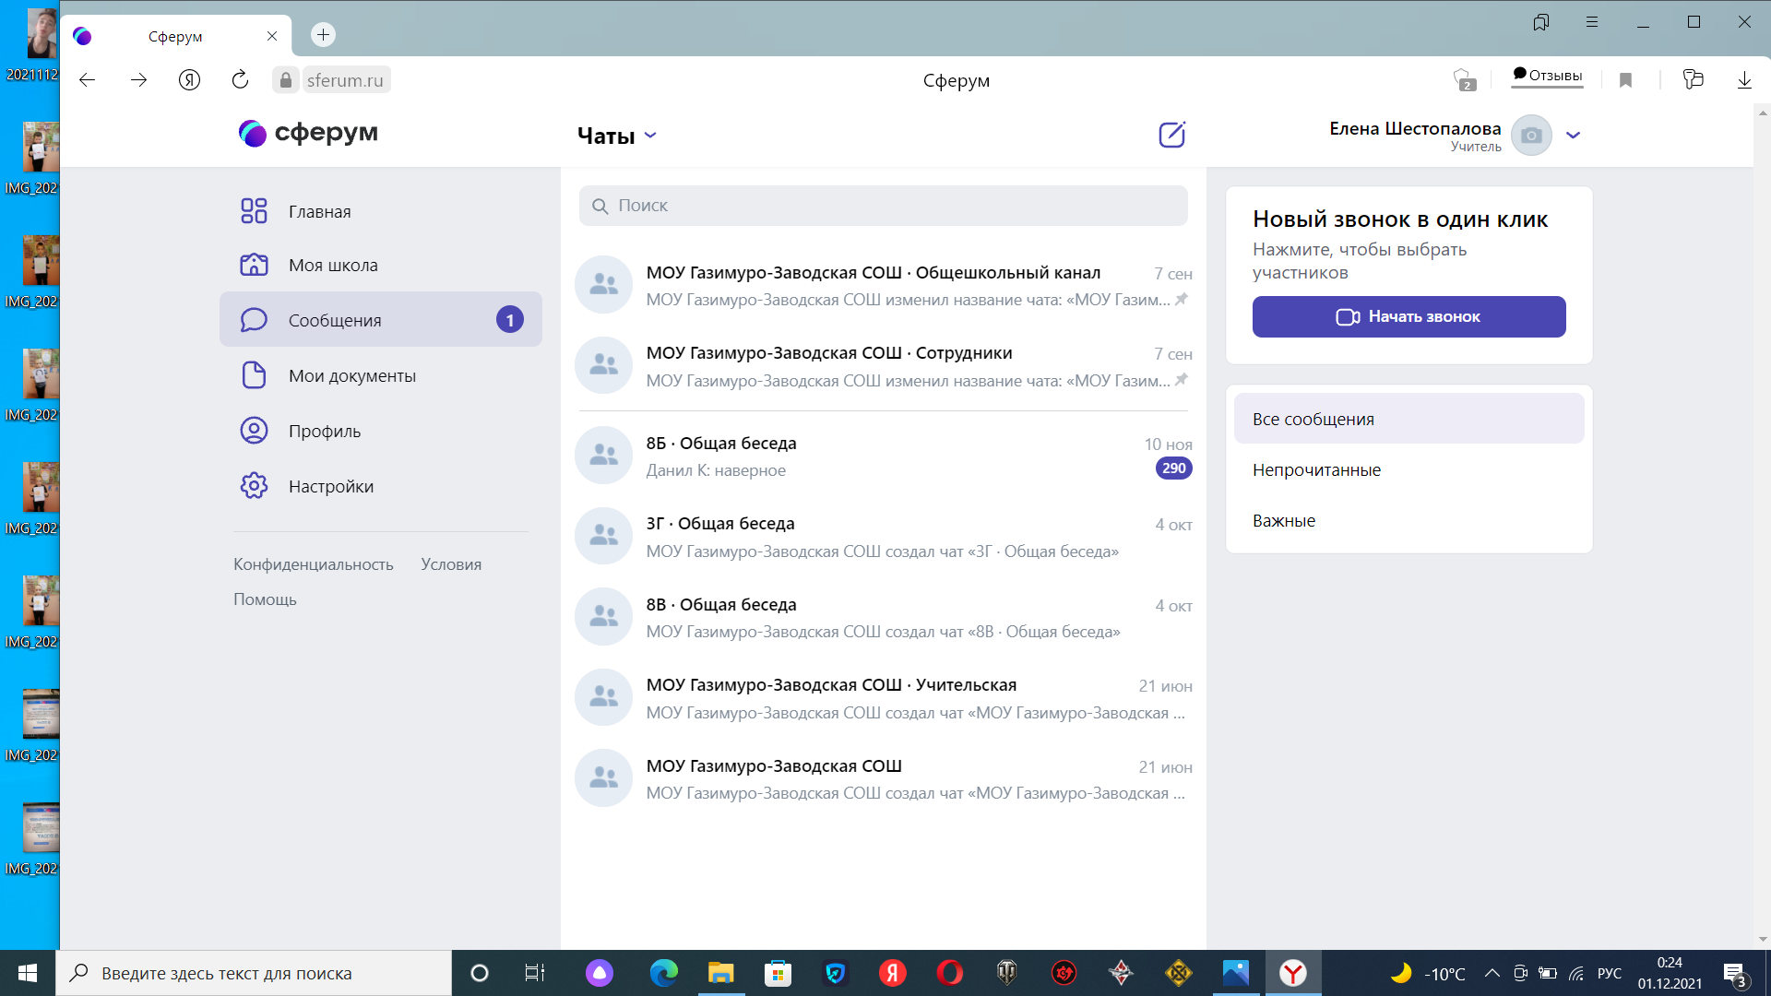

Slide 13
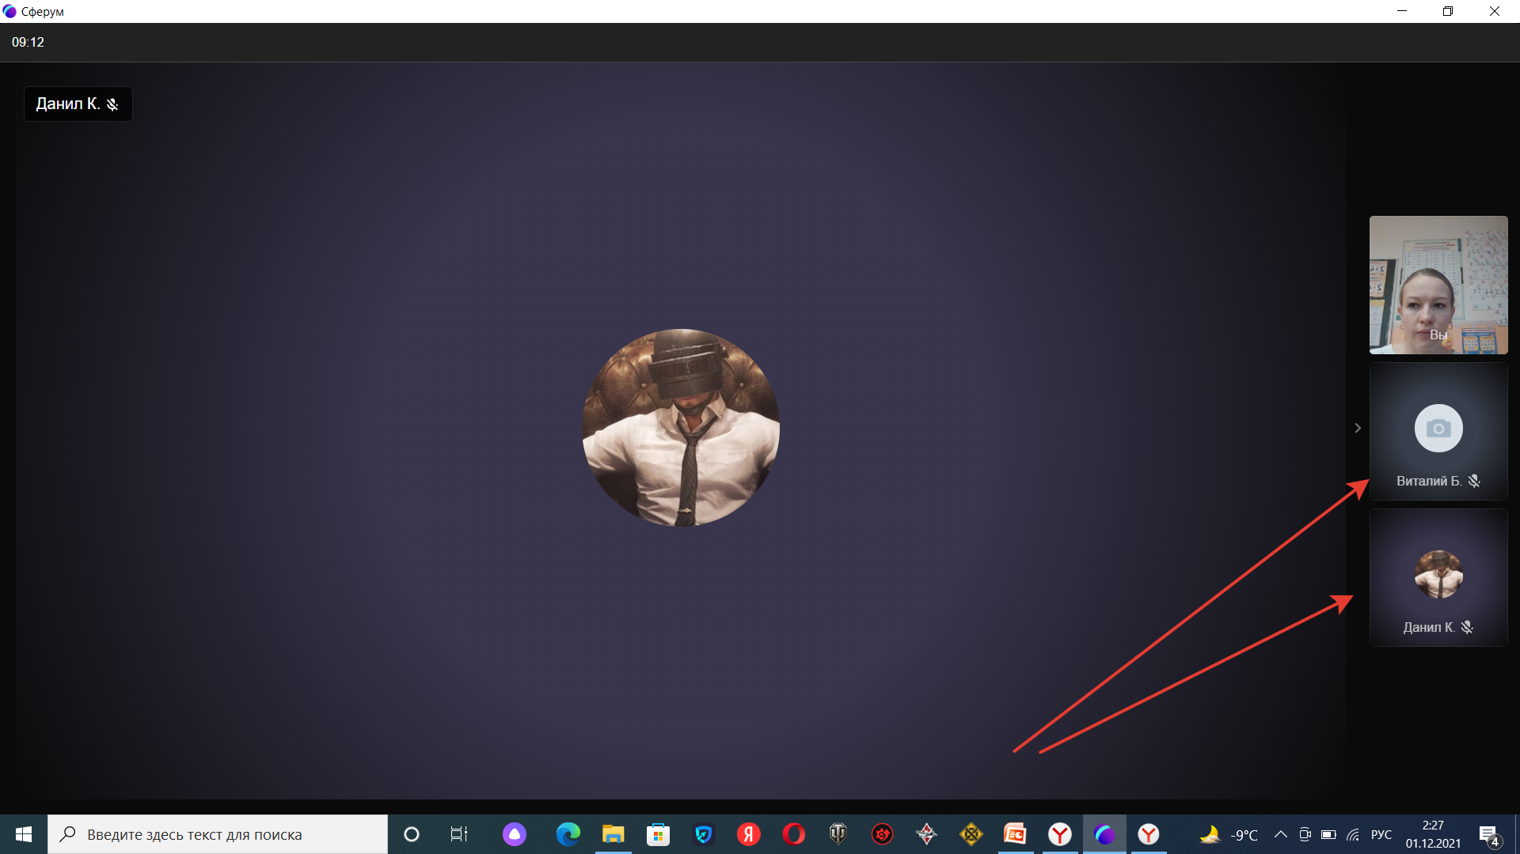

Slide 14
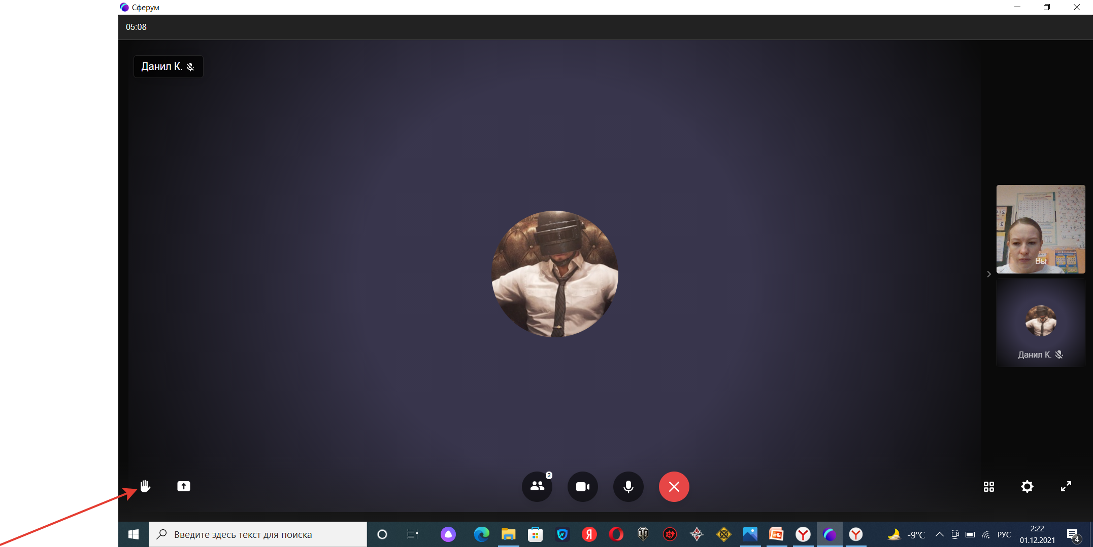

Slide 15
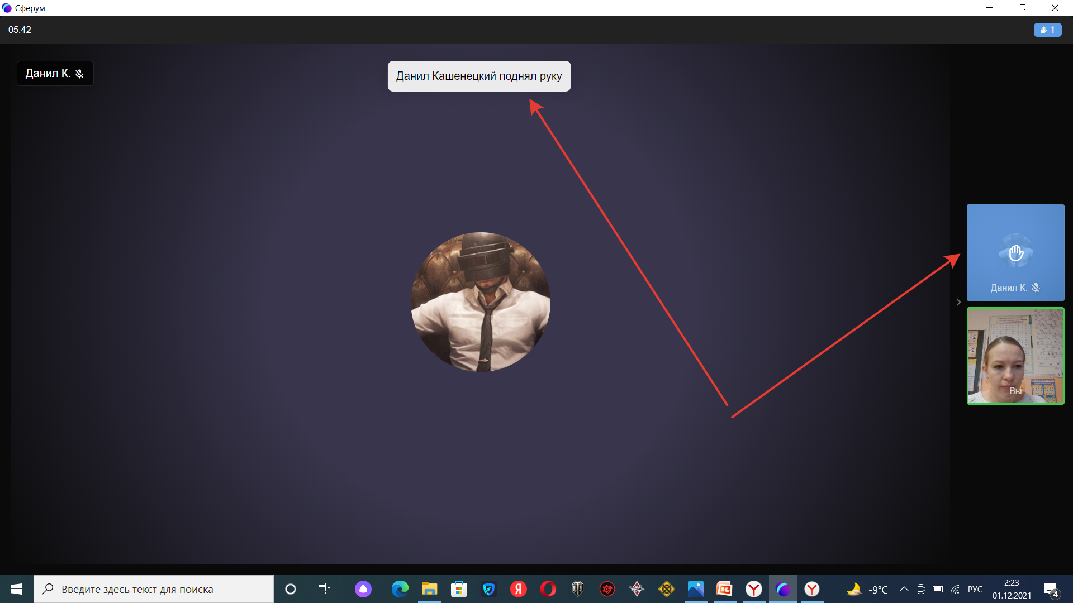

Slide 16
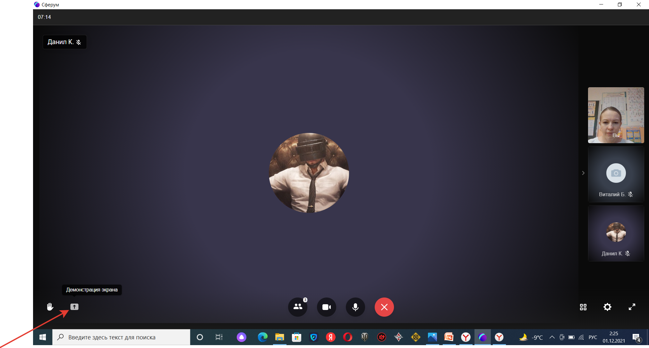

Slide 17
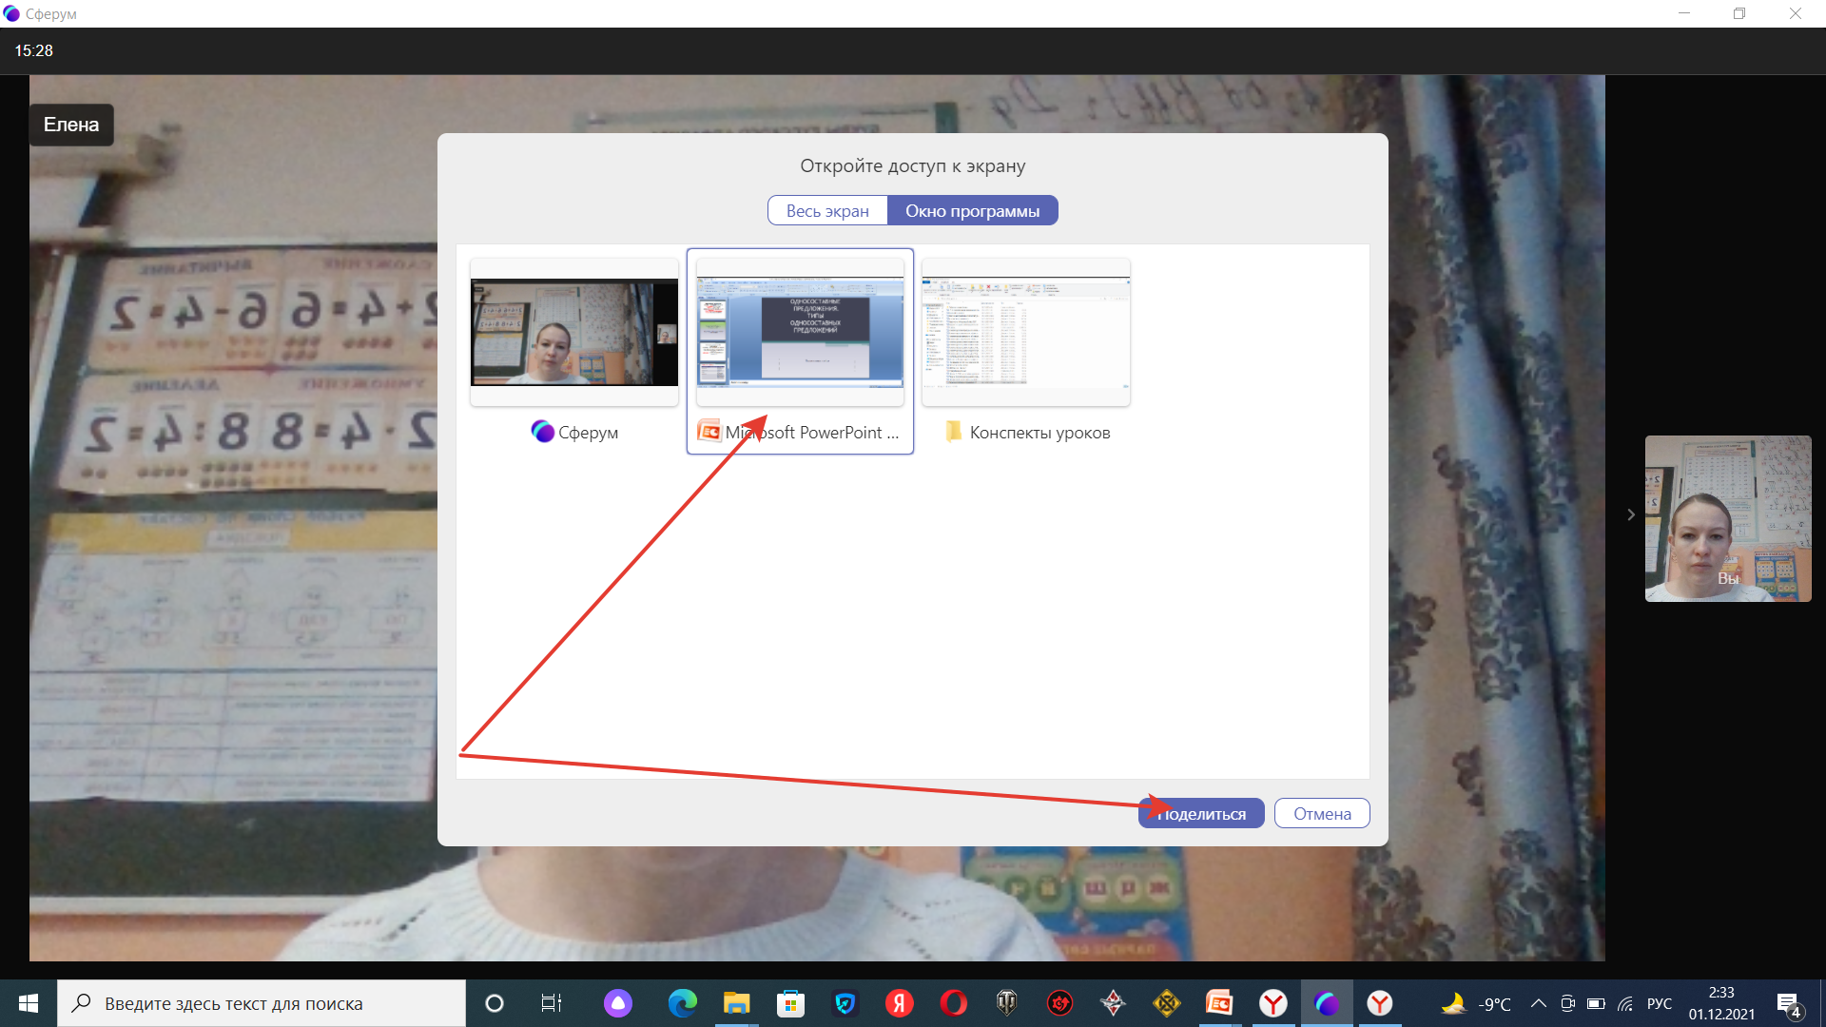

Slide 20
В целом в процессе дистанционной работы на данной платформе я выявила следующие положительные и отрицательные стороны:
Плюсы дистанционной работы на платформе СФЕРУМ:
1. Данная платформа – полностью отечественная разработка, поэтому абсолютно бесплатная для нашего государства, т.е все пользователи работают на платформе совершенно бесплатно;
2. Платформа объединяет в себе возможности различных социальных сетей, мессенджеров и сервисов для видеозвонков, т.е многофункциональна.
3. Может использоваться на любом смартфоне, планшете, ноутбуке или ПК, т.е легкоустанавливаемая и простая в применении;
4. Создание «эффекта присутствия» для учащегося, т.е ребенок обучается вместе со всеми, может поднять руку, задать вопрос или ответить, может продемонстрировать свою работу, может продолжить общение с друзьями и одноклассниками в чате и т.д.;
5. Возможность контролировать допуск к видеоконференции. Доступ к уроку могут получить только зарегистрированные пользователи. Никто посторонний не сможет помешать провести урок, т.е безопасна;
6. Не имеет ограничения по времени звонков и не имеет никаких сложностей в коммуникациях.
Но также я выделила и минусы работы на платформе СФЕРУМ:
1. Для поддержания качества обучения учителю необходимо тратить больше времени на подготовку, так как нужно подготовить материалы и тем ребятам, которые имеют возможность участвовать в уроке онлайн и отдельно тем ребятам, которые такой возможности не имеют;
2. Стеснительные ученики могут выпадать из процесса обучения, т.е не решаются «поднять руку», ответить или задать вопрос, испытывают своего рода «психологический барьер»;
3. Трудности с личным контролем над усвоением материала каждым учеником, этап актуализации полученных знаний был включен в каждый урок, однако, из-за ограничения по времени, спросить каждого ученика на уроке не представляется возможным;
4. Трудности, возникающие при выходе на платформу, связанные с низкой скоростью интернета.

Slide 21
Подводя итоги, хотелось бы сказать о том, в нынешних условиях, в условиях периодически вынужденного перевода школьников на дистанционное обучение использование платформы СФЕРУМ позволяет решить ряд важнейших задач: обеспечить возможность реализации образовательных программ в частично или полностью дистанционном режиме, объединить на единой площадке используемые образовательной организацией элементы электронного обучения и создать удобные условия для осуществления всех необходимых в рамках образовательного процесса коммуникаций. Платформа СФЕРУМ фактически представляет собой образовательную социальную сеть, которая предназначена для проведения уроков в онлайн – режиме и это прекрасная альтернатива очным занятиям при дистанционном формате обучения.

Slide 22
СПИСОК ИСПОЛЬЗУЕМОЙ ЛИТЕРАТУРЫ
Андреев А.А., Солдаткин В.И. Дистанционное обучение: сущность, технология, организация. – М.: Издательство МЭСИ, 1999. – 196 с.
Зайченко Т. П. Основы дистанционного обучения: теоретико-практический базис: учебное пособие. – СПб.:Изд-во РГПУ им. А. И. Герцена, 2004. – 167 с.
Лугин В.Г. Формы и методы Дистанционного обучения. Режим доступа http://repetitmaster.ru/forms-and-methods-remote-education.html
Полат Е. С. Педагогические технологии дистанционного обучения / Е. С. Полат, М. В. Моисеева, А. Е. Петров; под ред.Е. С. Полат. – М.: Академия, 2006.
Полат Е.С. Модели дистанционного обучения. Режим доступа http://hr-portal.ru/article/modeli-distancionnogo-obucheniya-polat-es

Slide 23
Спасибо за внимание!

